Slide 1

Творческий
исследовательский
проект в средней группе
«РАЗНОЦВЕТНАЯ НЕДЕЛЯ»
ВОСПИТАТЕЛЬ Гапоненко Н.П.

Slide 2

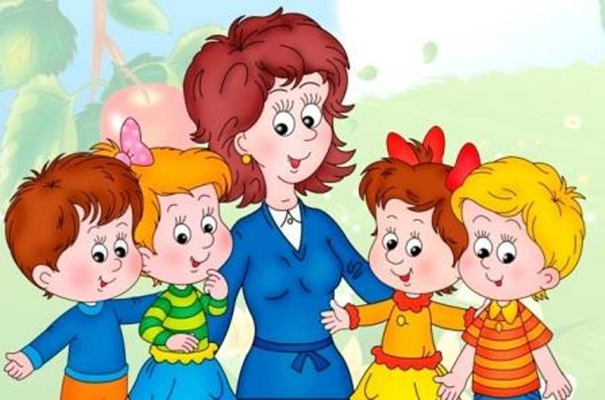
Участники проекта:
дети
родители
воспитатель средней группы

Slide 3
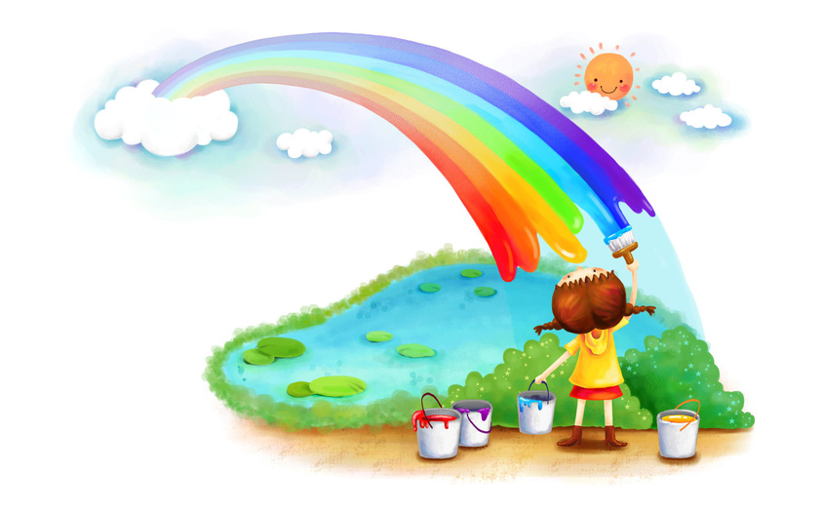
Цель проекта:
закрепление всех цветов и умение находить предметы заданного цвета вокруг себя

Slide 4
Задачи проекта:
Закреплять представления цветового спектра у детей.
Формировать умения различать цвета, сопоставлять их с предметами.
Формировать умения детей различать теплые и холодные цвета.
Упражнять в умении рассказывать о цвете.
Развивать воображение, умения видеть характерные признаки предметов.
Развивать цветовое восприятие, внимание, наблюдательность, расширять знания о материалах, их которых состоят предметы.
Помочь запомнить расположение цветов радуги, развивать речь и словарный запас ребят.

Slide 5
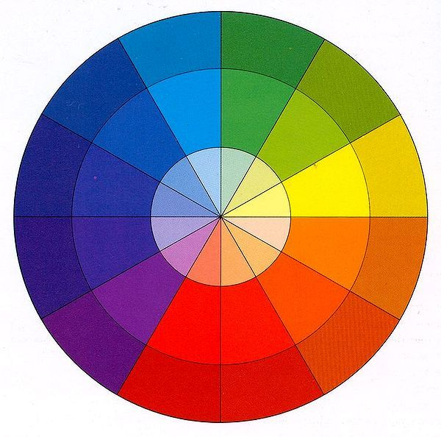
Предполагаемый результат проекта:
Дети правильно различают и
называют цвета.

Slide 6
Подготовительный этап
Определение темы проекта.
Формулировка цели и определение задач.
Подбор материалов по теме проекта.
Составление плана основного этапа проекта.

Slide 7
Основной этап
Реализация проекта «Разноцветная неделя»
I. Вовлечение в деятельность
Объявление о реализации проекта «Разноцветная неделя»
Понедельник - красный цвет
Вторник – оранжевый и желтый цвет
Среда – зеленый цвет
Четверг – голубой и синий цвет
Пятница – фиолетовый цвет

Slide 8
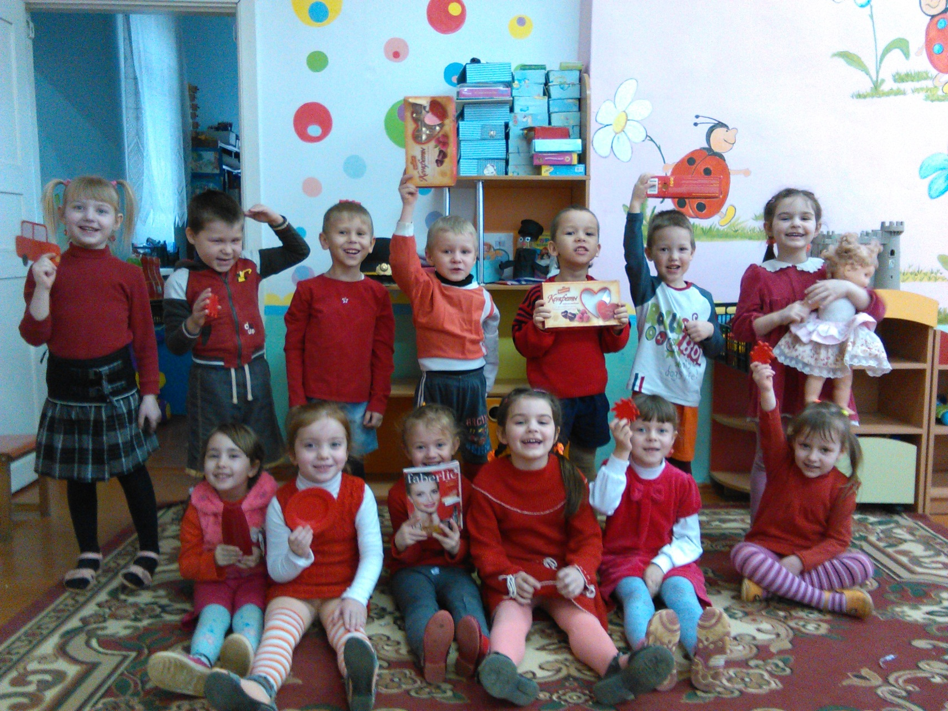
II. Прожитие темы недели
Понедельник

Slide 9
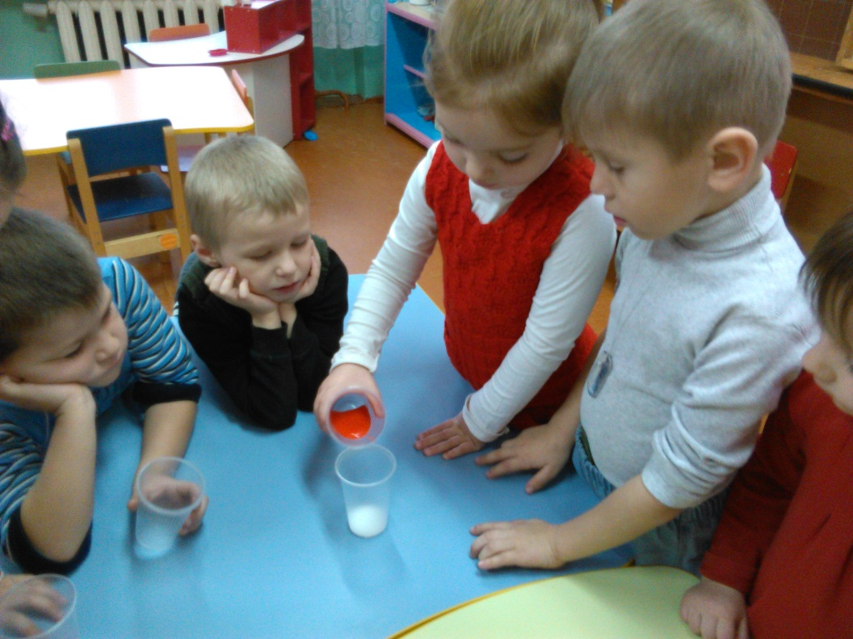
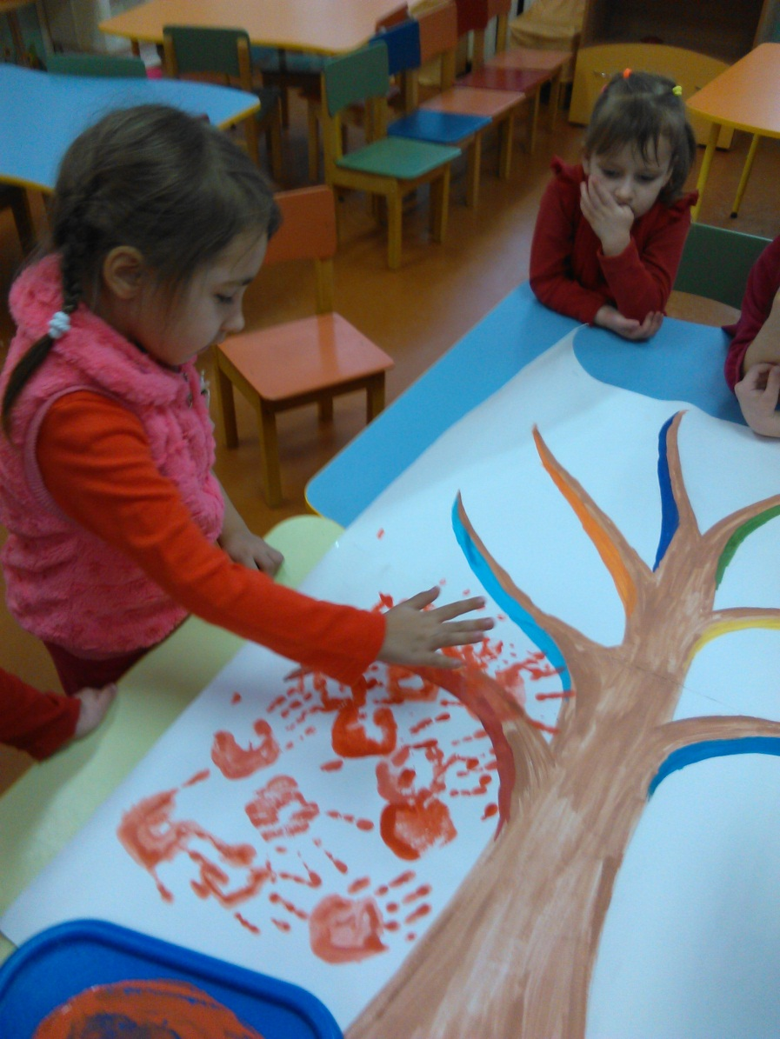


Slide 10
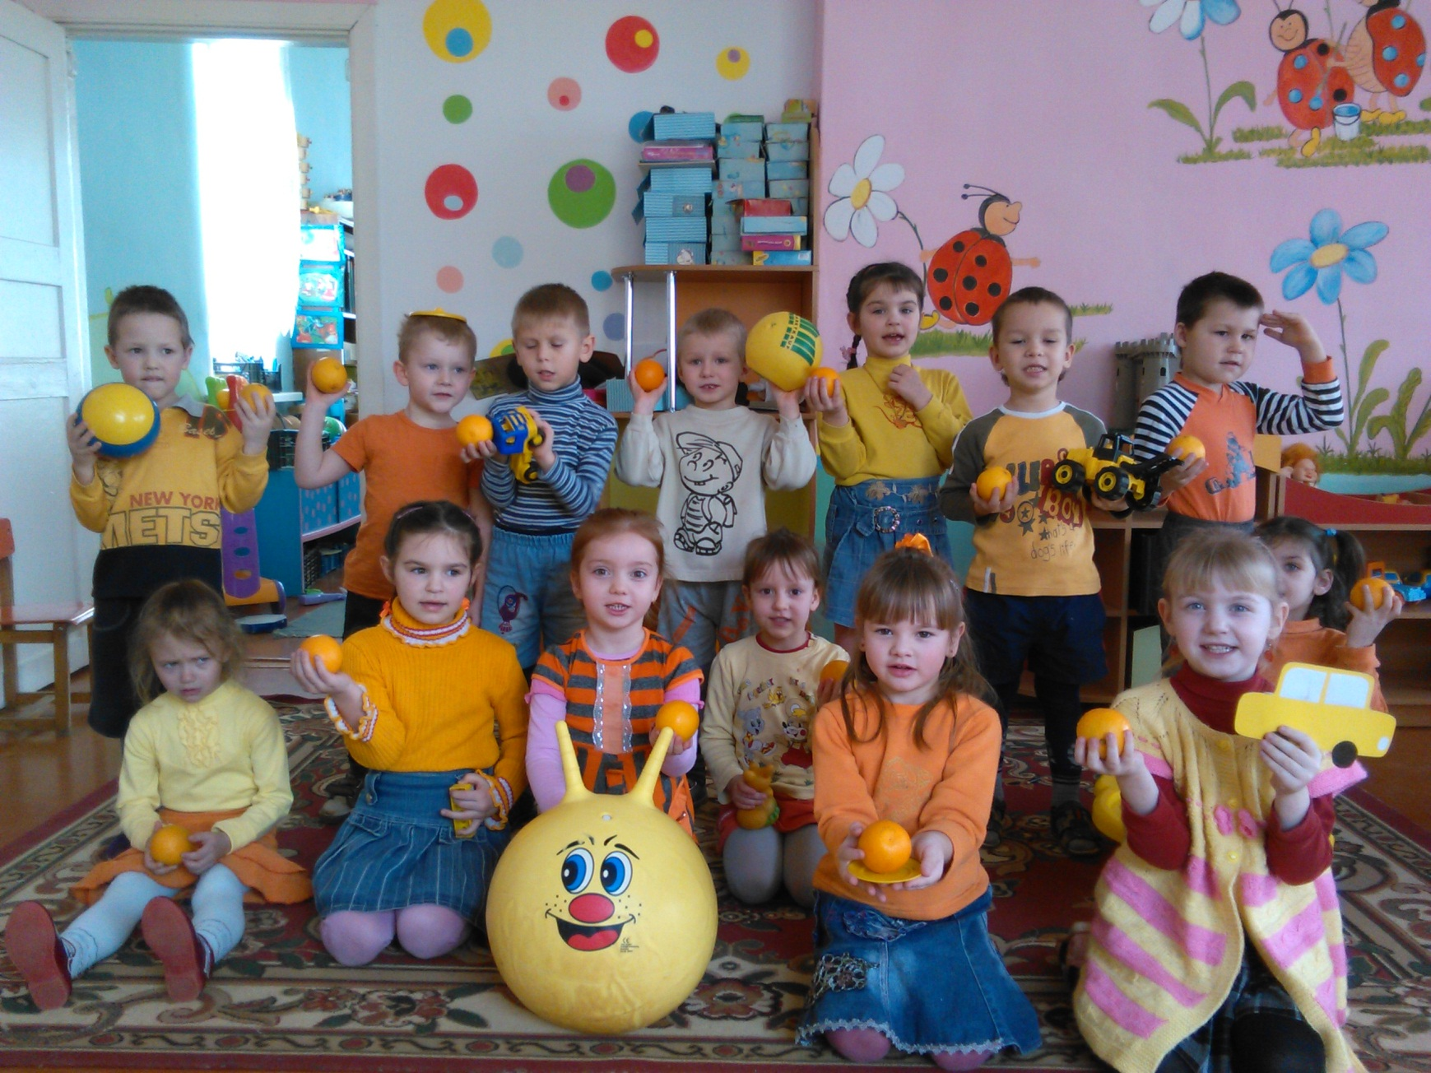
Вторник

Slide 11

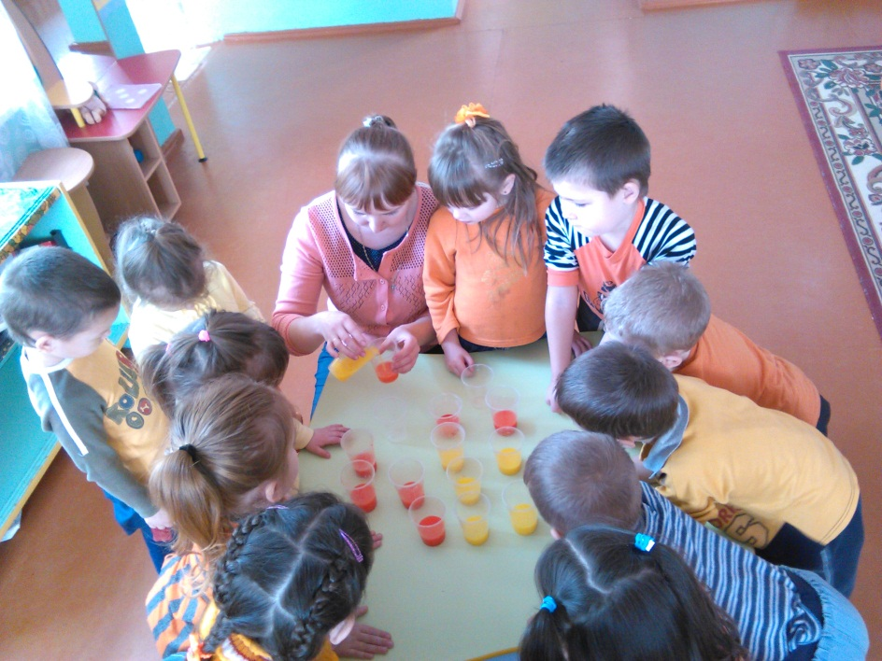
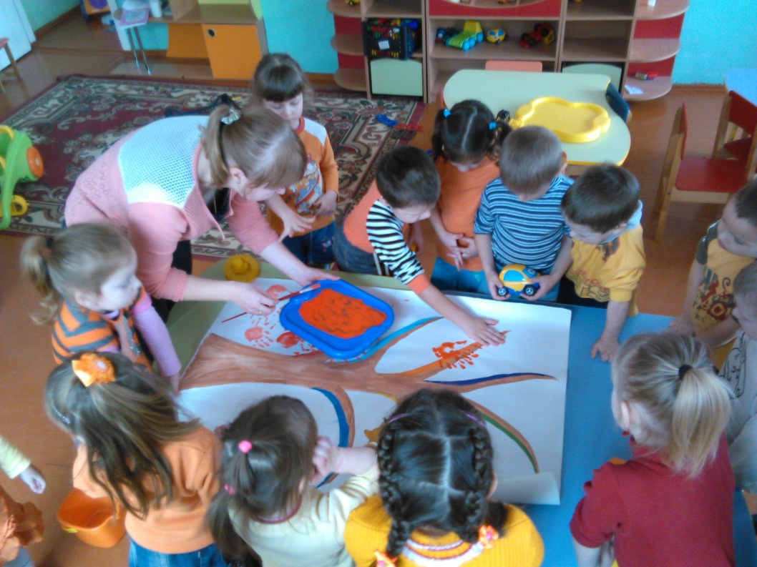
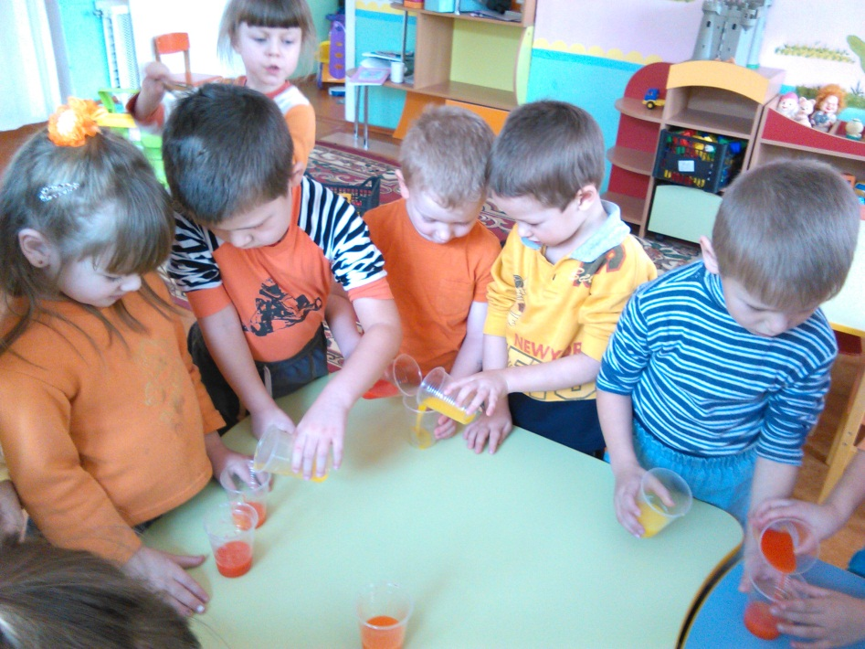

Slide 12
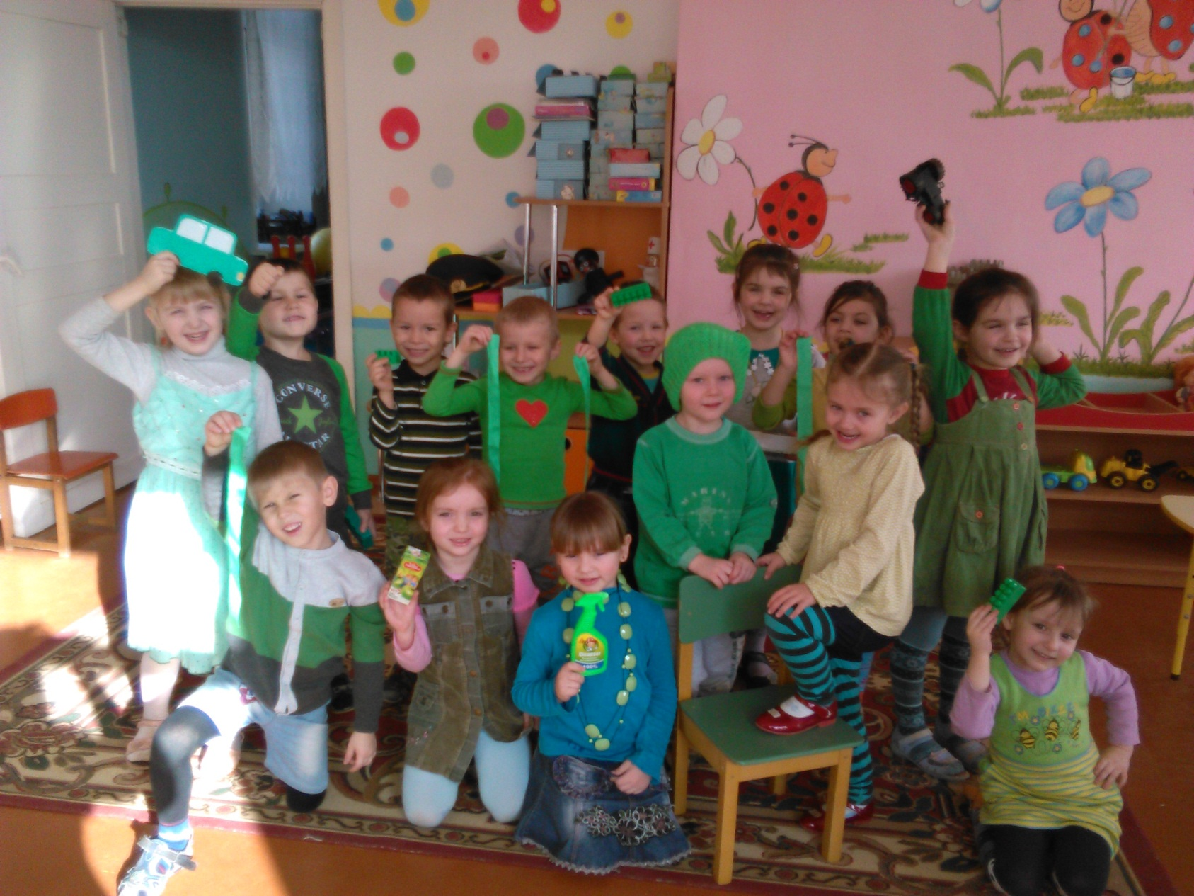
Среда

Slide 13
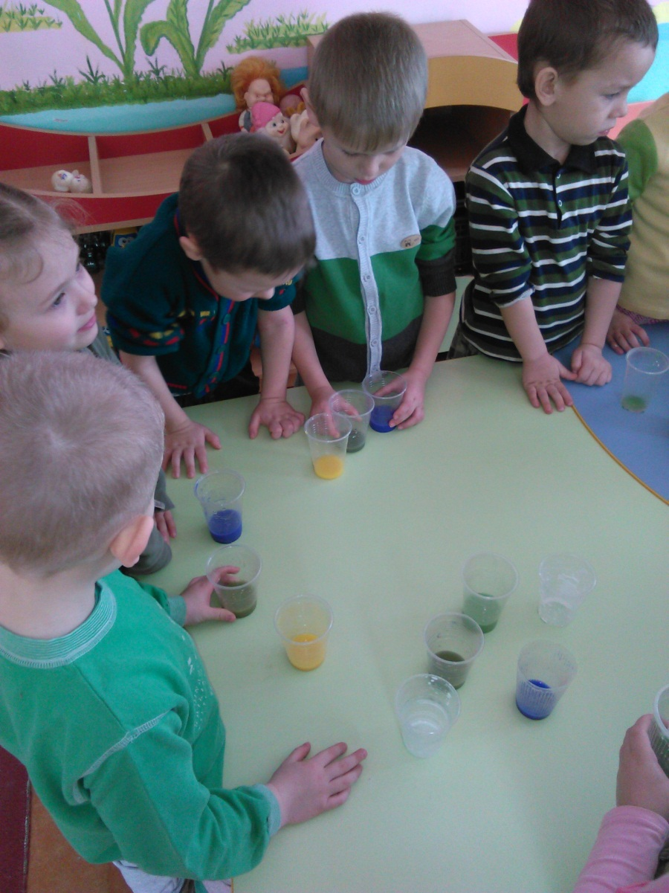
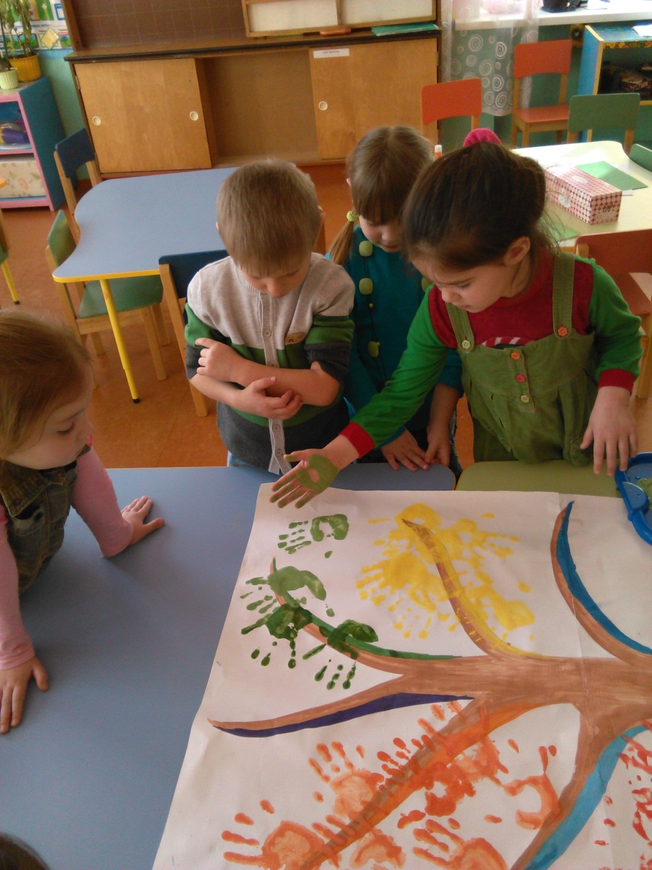


Slide 14
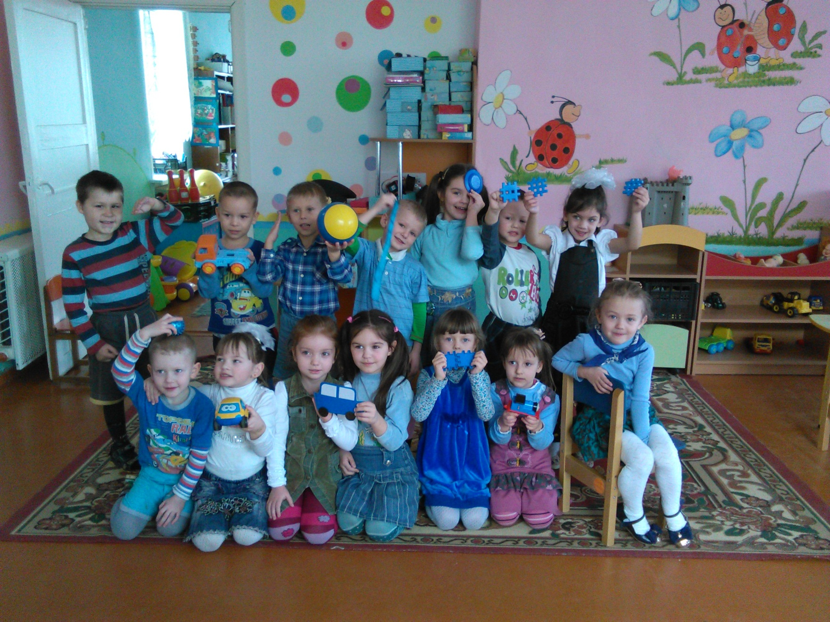
Четверг

Slide 15
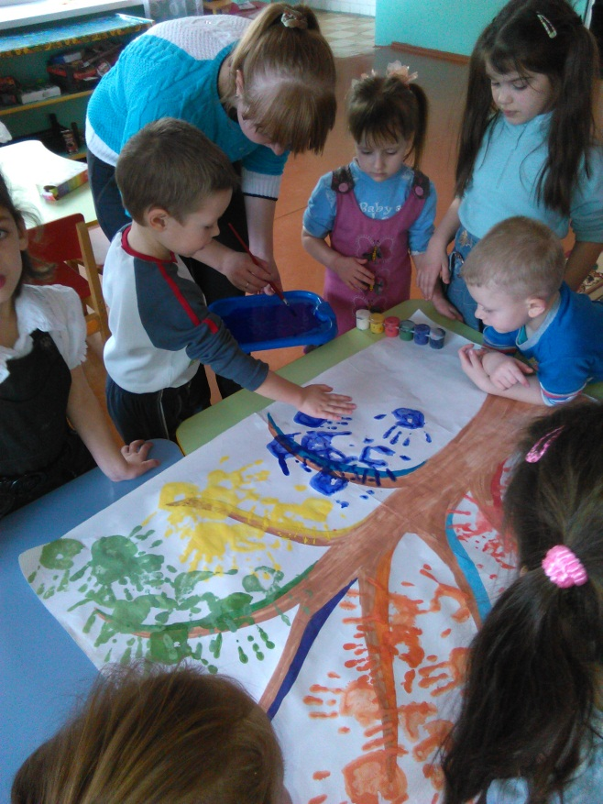
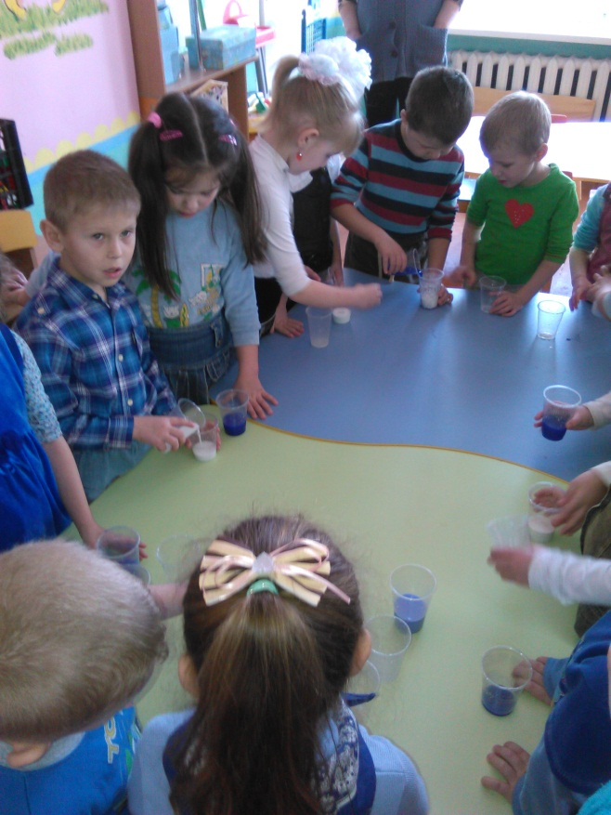
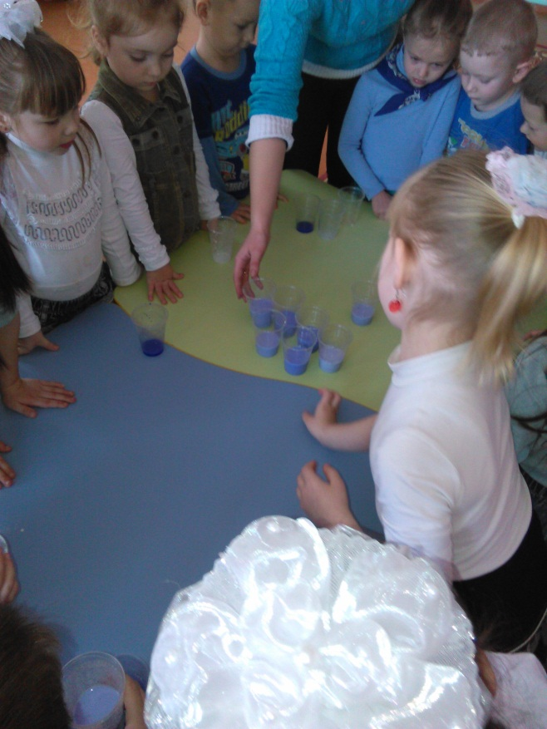


Slide 16
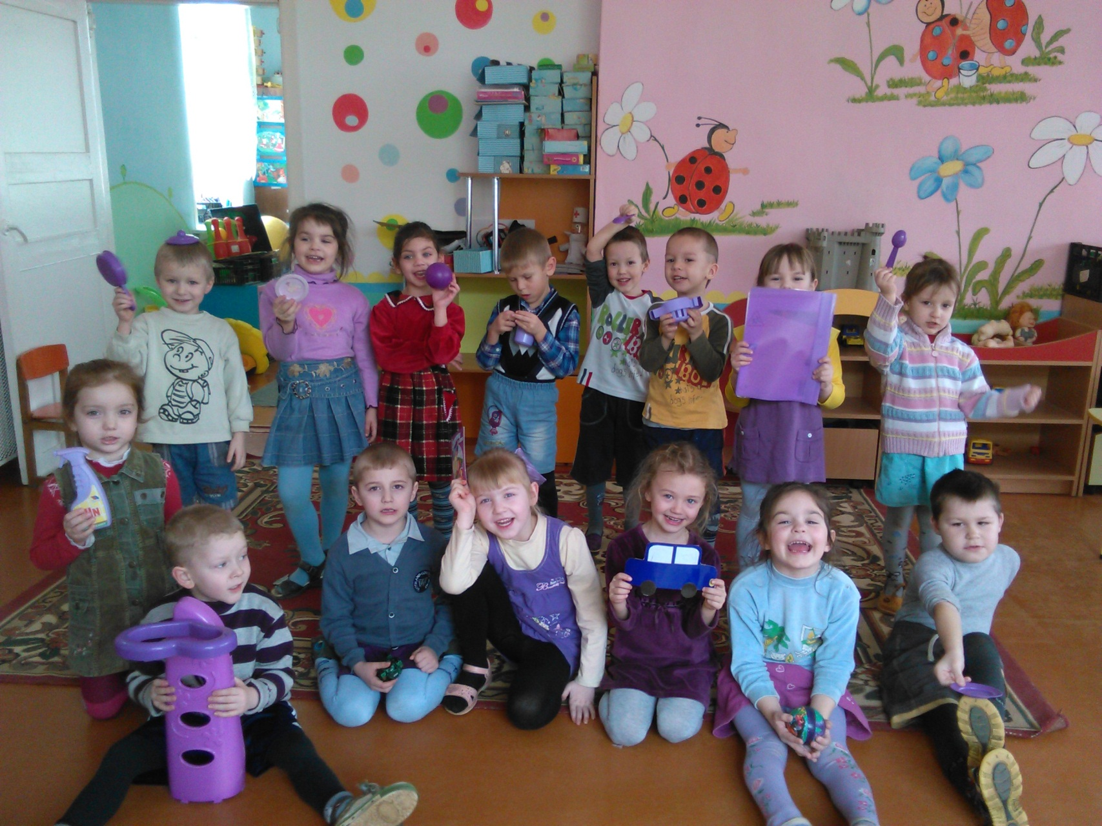
Пятница

Slide 17
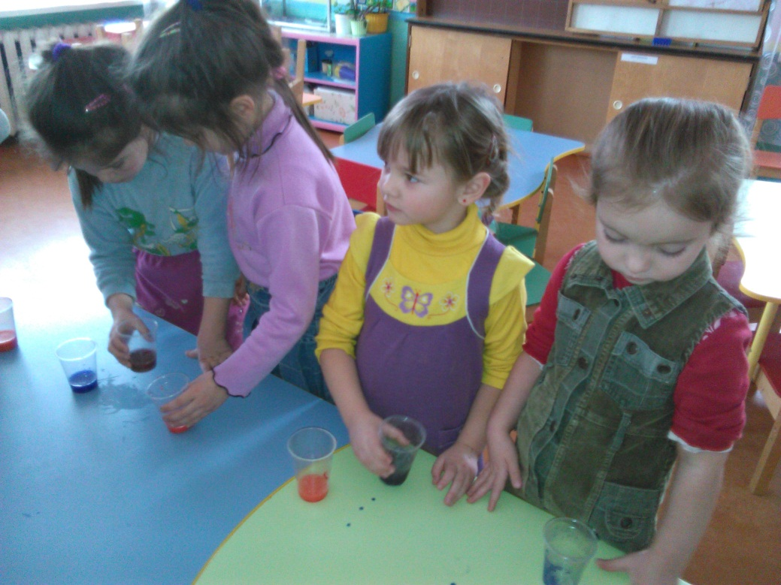
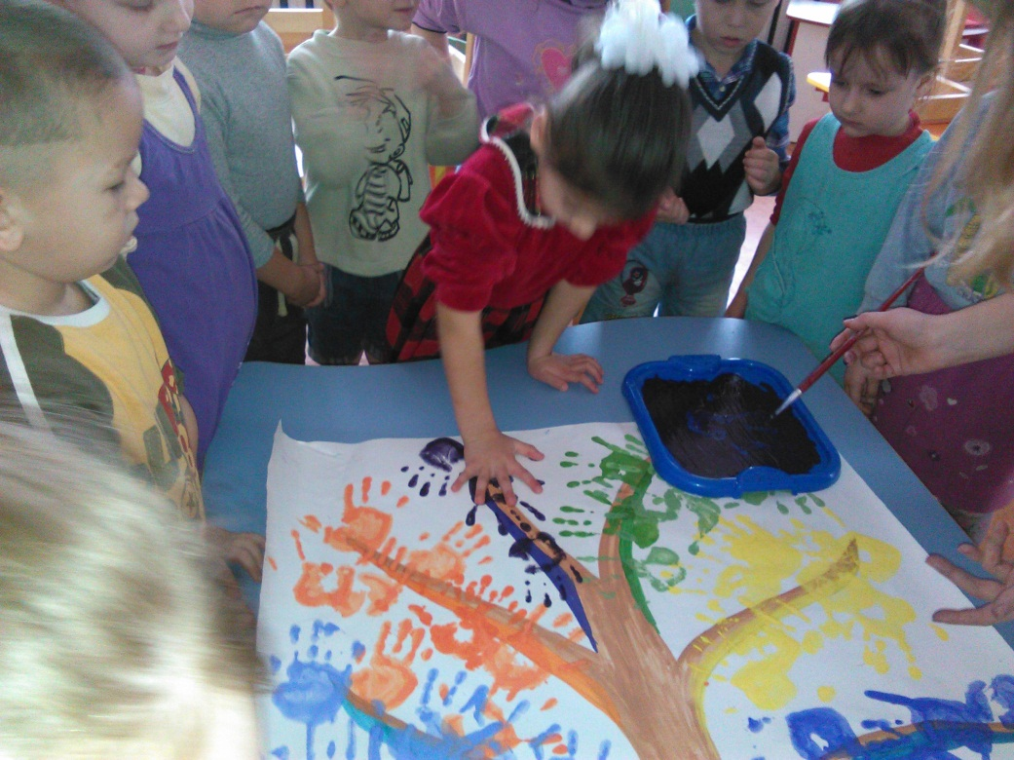


Slide 18
Заключительный этап
Образовательная деятельность по ОО «Искусство» - рисование радуги, создание разноцветного дерева.
Составление презентации проекта.

Slide 19
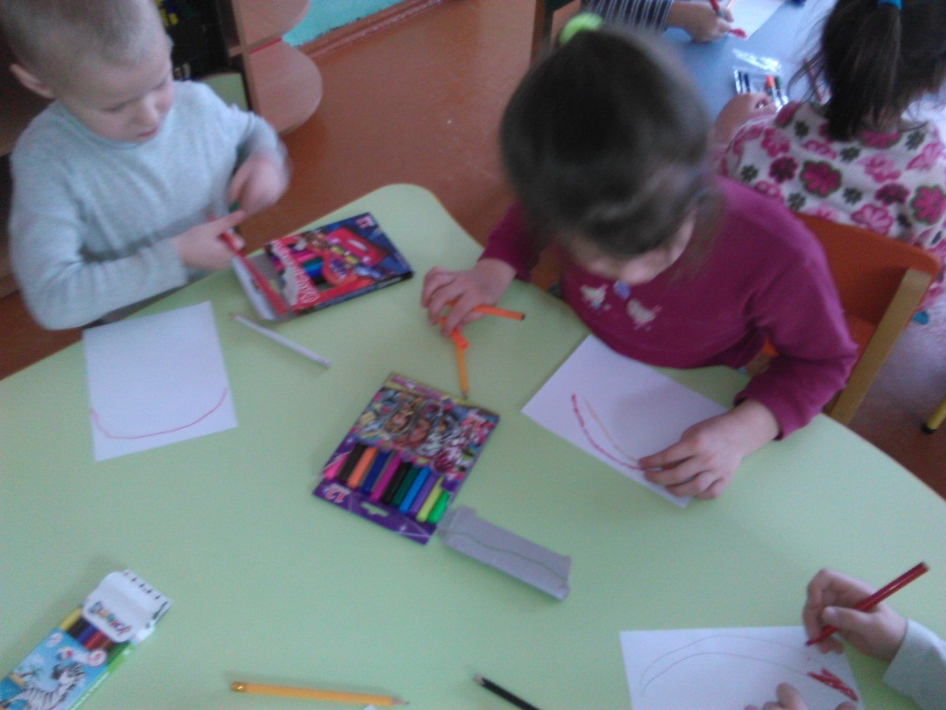
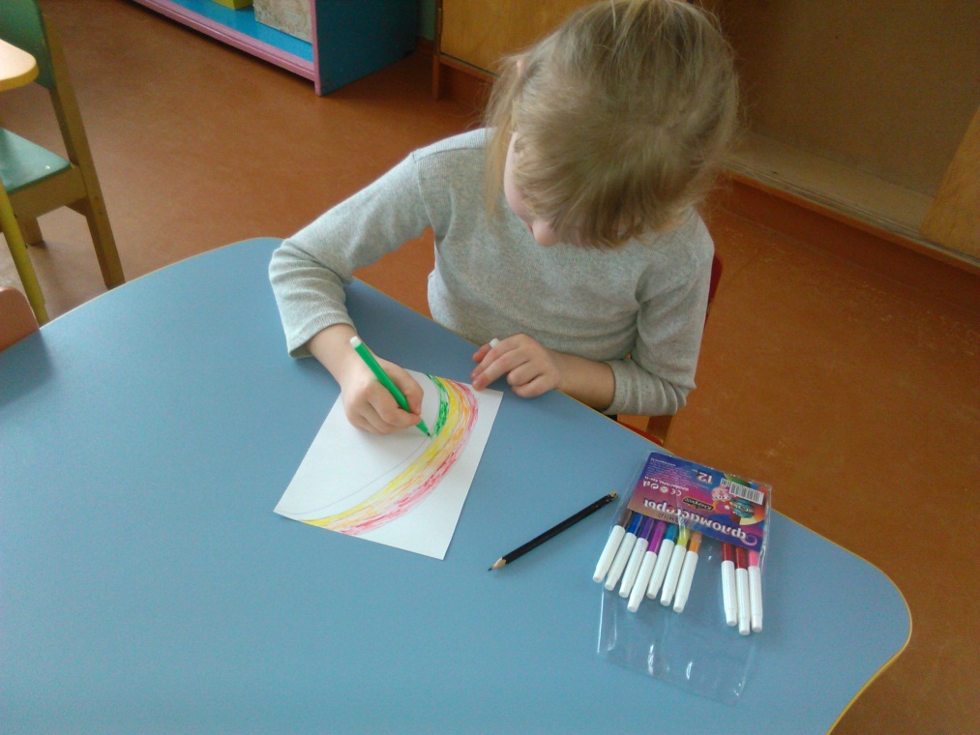
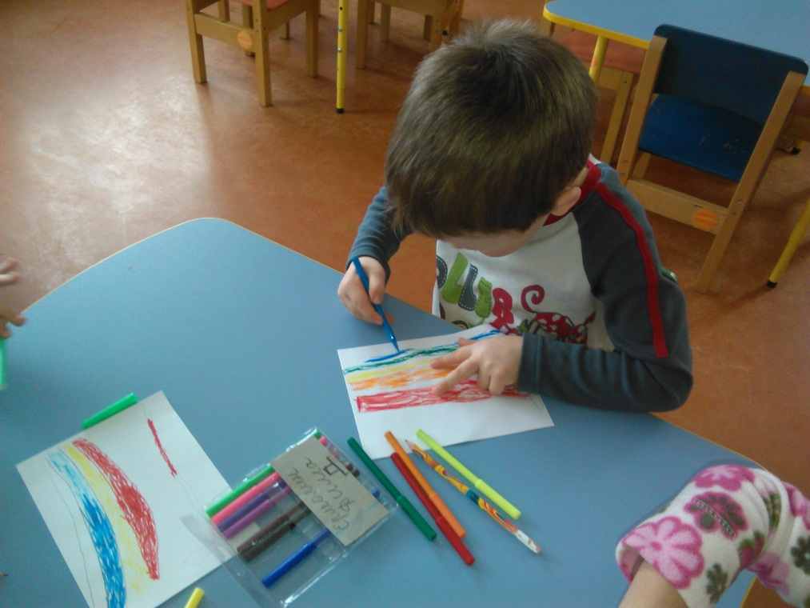


Slide 20
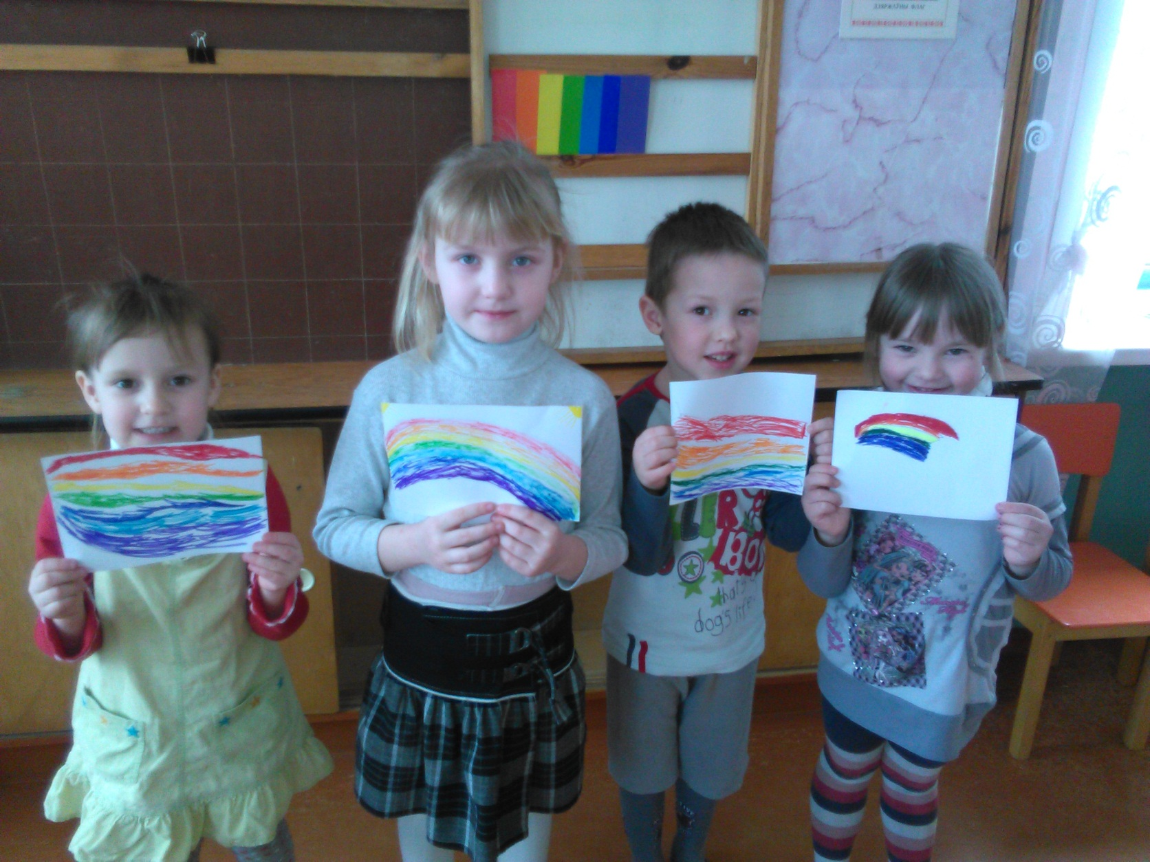

Slide 21
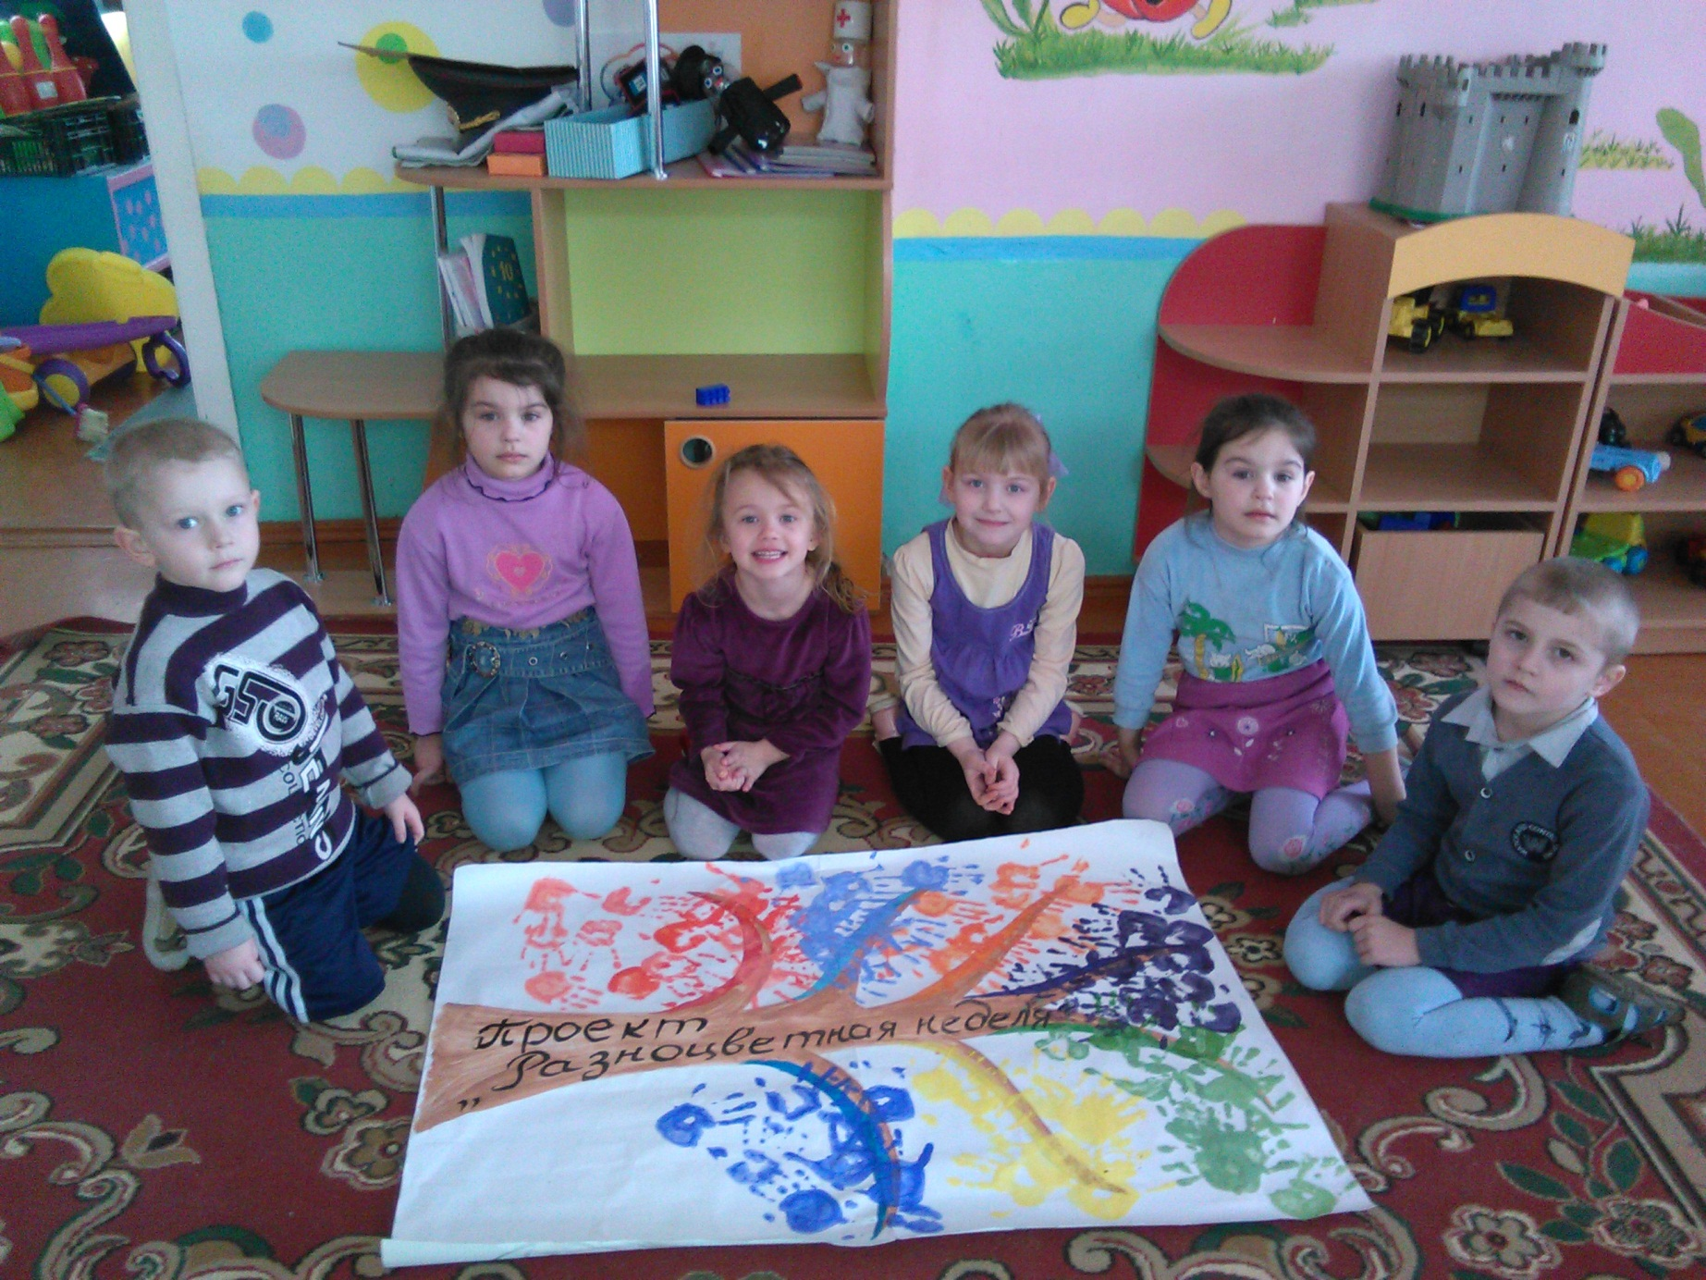

Slide 22
В заключение хочется отметить,
что все поставленные задачи успешно
решены. Дети и родители приняли
активное участие в реализации проекта.

Slide 23
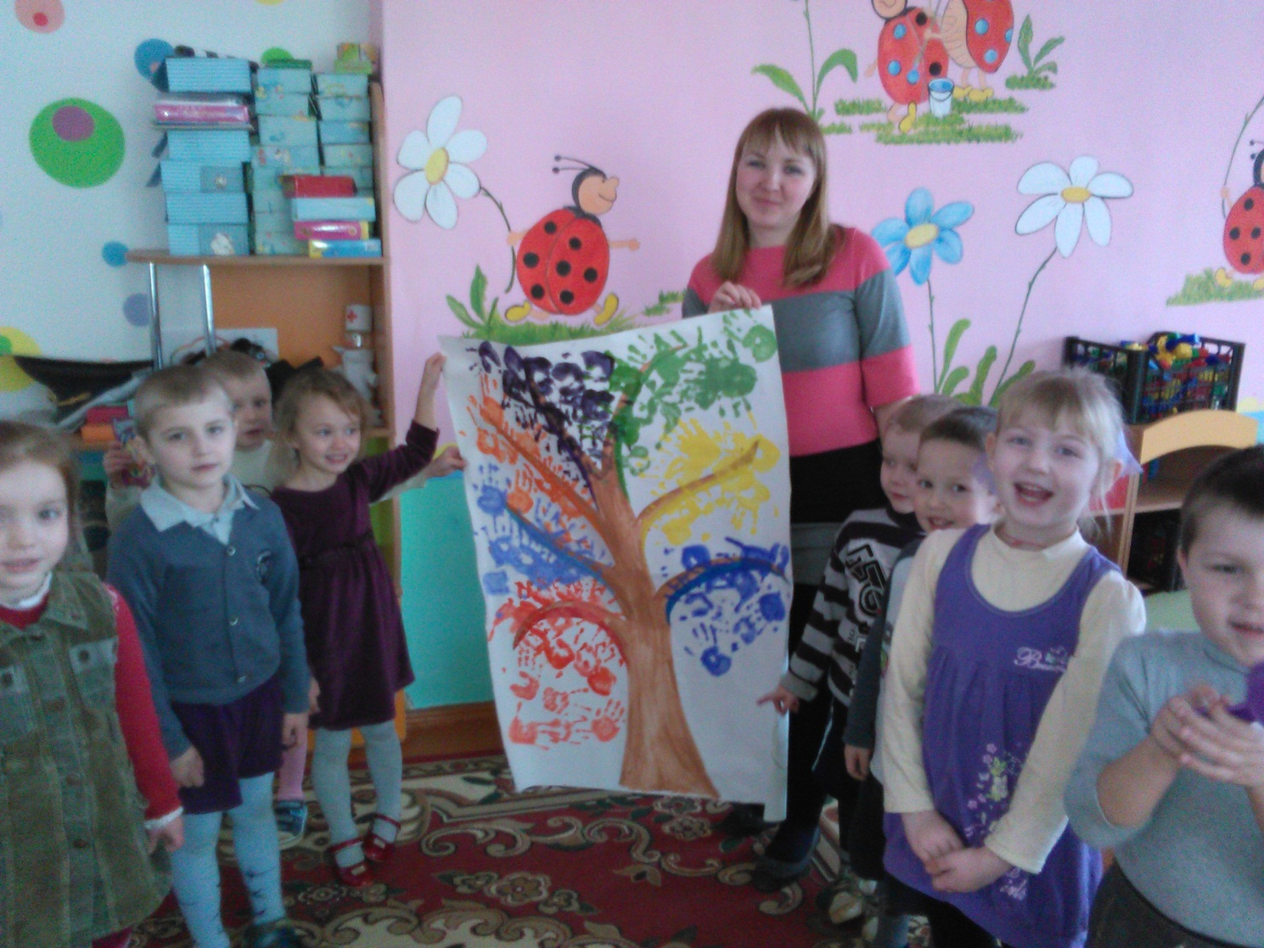
Спасибо за внимание!

